Slide 1

寓言故事
井底之蛙

Slide 2





画蛇添足、守株待兔、拔苗助长、掩耳盗铃、狐假虎威、刻舟求剑、

Slide 3



想一想
1、青蛙先生住在哪里呢？
2、你觉得青蛙先生的心情是
怎么样的呢？

Slide 4

kūlóng yǐ láo chēng miǎo yè rèn yǔ
窟窿 倚靠 十年九涝 瞠目结舌 渺小 腋窝 千仞之高 夏禹
夸耀 跃出 栏杆 舒适
推移 增高 减少 疲倦
迈进 浸没 绊住 千仞之高
十年九涝 瞠目结舌 鳖

Slide 5

夸耀 跃出 栏杆 舒适
推移 增高 减少 疲倦
窟窿 倚靠 迈进 渺小
浸没 绊住 千仞之高
十年九涝 瞠目结舌 鳖
自由朗读课文：
1、把文章读通顺，注意把
生字词读准 。
2、想想这个故事里有哪两
个主人翁。

Slide 6

没
瞠目结舌:瞠：瞪着眼；结舌：说不出话来。瞪着眼睛说不出话来。形容窘困或惊呆的样子。
【近义词】：张目结舌、张口结舌
【反义词】：应对如流
千仞之高：古代计量单位：一～（周尺八尺或七尺。周尺一尺约合二十三厘米）。山高万～。

Slide 7
“我生活在这里真快活！”

Slide 8
高兴时，我跃出井外，攀缘栏杆， 地蹦跳。（蹦跳之乐）
疲倦了，我回到井中，躲在井壁窟窿里， 休息。（休息之乐）
跳进井水中，井水刚刚浸没我的两腋，托住下巴；稀泥没过我的双脚， 。
尽情
安然
绵软舒适

Slide 9

朗读小窍门：
1.朗读的语气要和小青蛙的心情相联系。

Slide 10

朗读小窍门

Slide 11
小窍门:
重读关键词,小青蛙会更加活灵活现.

Slide 12
而且，我独占一口水井，跨井栏、倚井栏的乐趣，算是到了极点,你何不进来跟我一起分享这些快乐呢？(独占之乐)

Slide 13
高兴时，我跃出井外，攀缘栏杆，尽情地蹦跳。
蹦跳之乐
金钥匙
找出重点词语，结合上下文朗读体会；还可用近义词替换比一比，设想自己会怎样表达。这样会让我们更深刻地理解与领悟人物的思想与心理。

Slide 14
疲倦时，我回到井中，躲在井壁窟窿里，安然休息。
休息之乐
跳进井水中，井水刚刚浸没我两腋，托住下巴，稀泥没过我的双脚，绵软舒适。
玩水之乐
我独占一口水井，跨井栏、椅井栏的乐趣，算是到了极点。
独占水井，乐到极点

Slide 15
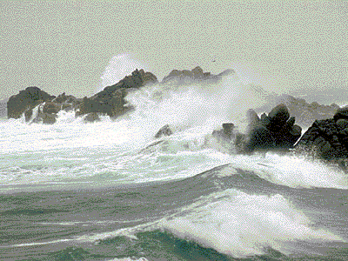
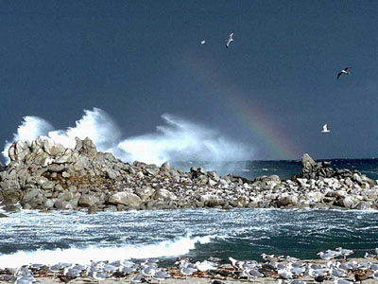

Slide 16

生活在东海才是大快乐呢!

Slide 17
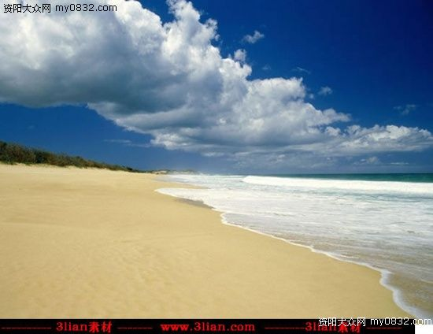

Slide 18
用千里之遥，不能形容海的辽阔；
千仞之高，不足以形容海的深度。

Slide 19
夏禹时代，十年九涝，海面却没因此增高；
商汤时代，八年七旱，海面也没因缺雨而降低。

Slide 20
例1：我生活在这里也快活！海鸥齐鸣，海鸟欢叫。千奇百怪的海洋生物为我做伴，陪我嬉戏；波涛汹涌的海水给我挠痒痒，爽呆了！
例2：我生活在这里也快活！清晨，伴着朝阳我练习仰泳；傍晚沐浴着夕阳，在海滩上缓缓漫步，惬(qiè)意极了！

Slide 21

大海是一片辽阔的天地，
生活在这里有无穷的乐趣，
这就是鳖所谓的大快乐吧 !

Slide 22

填一填 、读一读：
住在浅井里的一只（ ），起
初夸耀自己住的环境是世界上最舒
适的地方，过得十分（ ）。后
来，他听了东海之鳖介绍（ ）的
景观之后，觉得自己特别（ ）。
青蛙
快活
大海
渺小

Slide 23
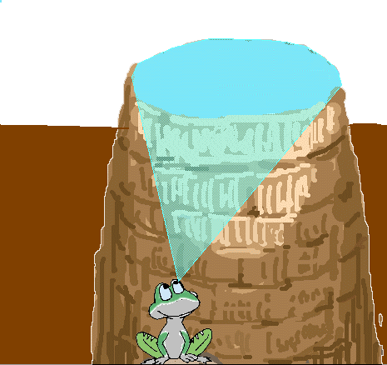
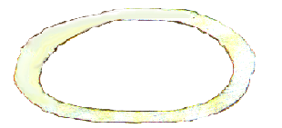
鳖和青蛙都是说的实话，可是由于它们所见的世面不同，得出的结论就不一样。“井底之蛙”常用来比喻那些见识短浅、自以为是的人通过学习这篇课文，你得到什么启发？
请你动脑筋

Slide 24
因小失大、大惊小怪、大材小用、大街小巷、大同小异、小题大做、贪小失大、大呼小叫、小不忍则乱大谋

Slide 25
浅井之蛙听了，（ ），心里感叹道：“ 。”
浅井之蛙听了，（目瞪口呆），心里感叹道：“我那点小快乐和人家的大快乐真是无法相比，我还自以为是，炫耀不停，真不好意思。”

Slide 26

自由读课文，完成下面的练习
住在浅井中的青蛙对来自东海的鳖（ ）说：“我在（ ）的生活真快活！”鳖向青蛙介绍了（ ）的景观，青蛙听了后，觉得自己很（ ）。
夸耀
井里
东海
渺小

Slide 27

作业小超市：
1、小练笔：续写《井底之蛙》。
2、积累更多的寓言故事。

